Slide 1
Inventory report
Requirement by Nachai Paramesthanakorn

Slide 2
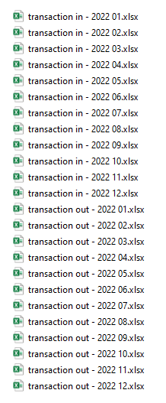
User prepared file
Master.xlsx
Monthly Transaction in of Jan-Dec 2022
Monthly Transaction out of Jan-Dec 2022
Running condition: Manual run

Slide 3
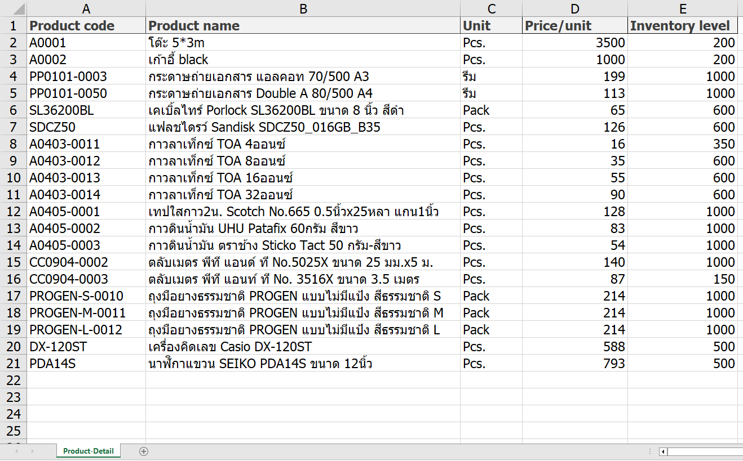
Master.xlsx
ยังไม่รวม VAT
** VAT 7% ของ price/unit

Slide 4
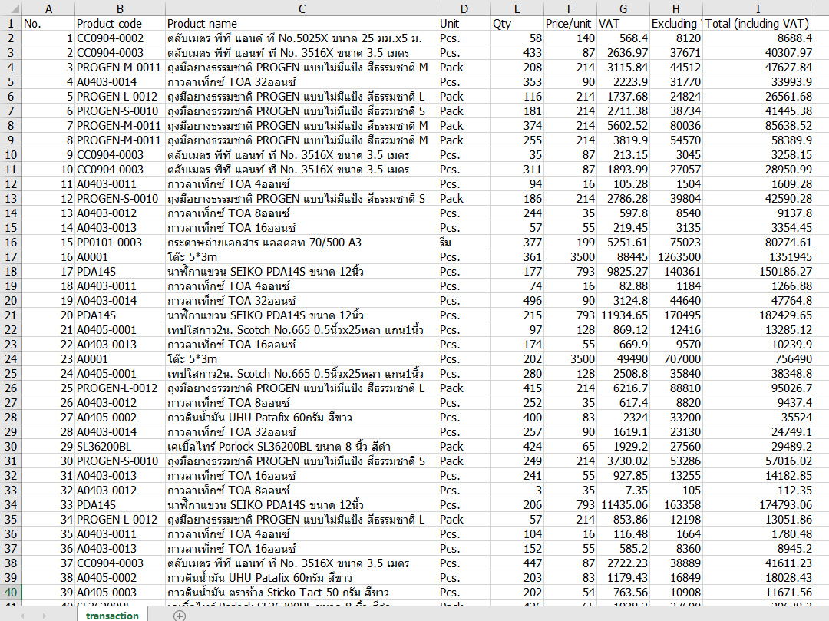
Input - Monthly transaction

Slide 5

Want
รายงานสรุปรายการขายสินค้าแต่ละเดือน (1 report/year )
รายงานสรุปจำนวนสินค้าคงคลังทั้งปี

Slide 6
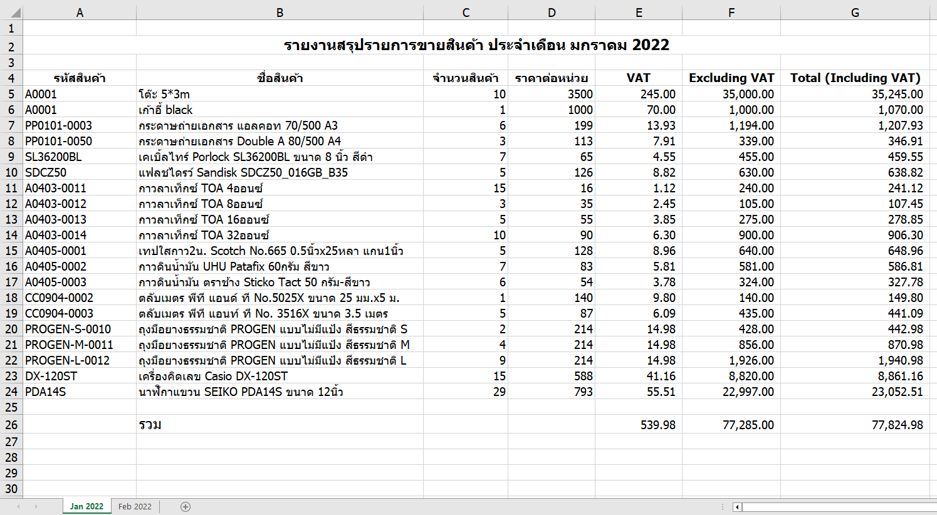
รายงานสรุปรายการขายสินค้าแต่ละเดือน
กรอกข้อมูลรวมรายการสินค้าจากไฟล์ transaction แต่ละลงในชีทแต่ละเดือน ชื่อชีทใช้ format “MMM YYYY” เช่น JAN 2022
Column จำนวนสินค้า ได้จากการรวมรายการขายสินค้าแต่ละชนิดในเดือนนั้น ๆ
Column ราคาต่อหน่วยได้จาก master file
Column VAT ได้จาก จำนวนสินค้า * ราคาต่อหน่วย * 0.07
Column Excluding VAT ได้จากการคำนวณ จำนวนสินค้า * ราคาต่อหน่วย
Column Including VAT ได้จากการ Excluding VAT + VAT

Slide 7
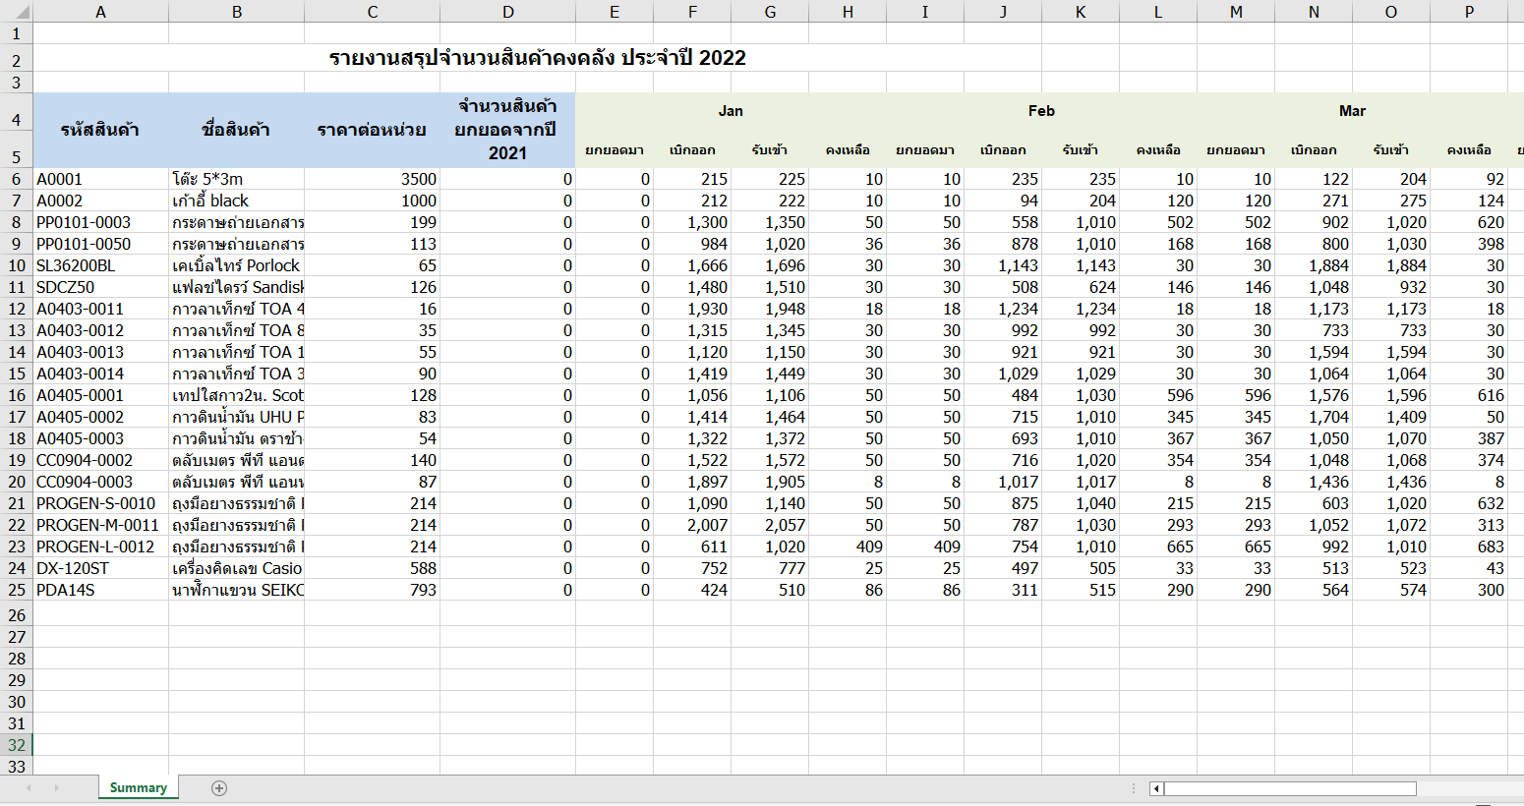
รายงานสรุปจำนวนสินค้าคงคลังทั้งปี
กำหนดให้จำนวนสินค้ายกยอดมาจาดปีก่อนเป็น 0
Field ยกยอดมา มาจาก ยอดคงเหลือของเดือนก่อนหน้า (ใช้ ‘จำนวนสินค้ายกยอดจากปีก่อน’ column D เป็น ค่ายกยอกมาในเดือนมกราคม)
Field เบิกออก มาจาก ผลรวมจำนวนสินค้าที่ขายในแต่ละเดือน
Field รับเข้า มาจาก ผลรวมจำนวนสินค้าที่รับเข้าในแต่ละเดือน
Field คงเหลือ มาจาก ยอดรับเข้า + คงเหลือของเดือนก่อนหน้า - เบิกออก

Slide 8
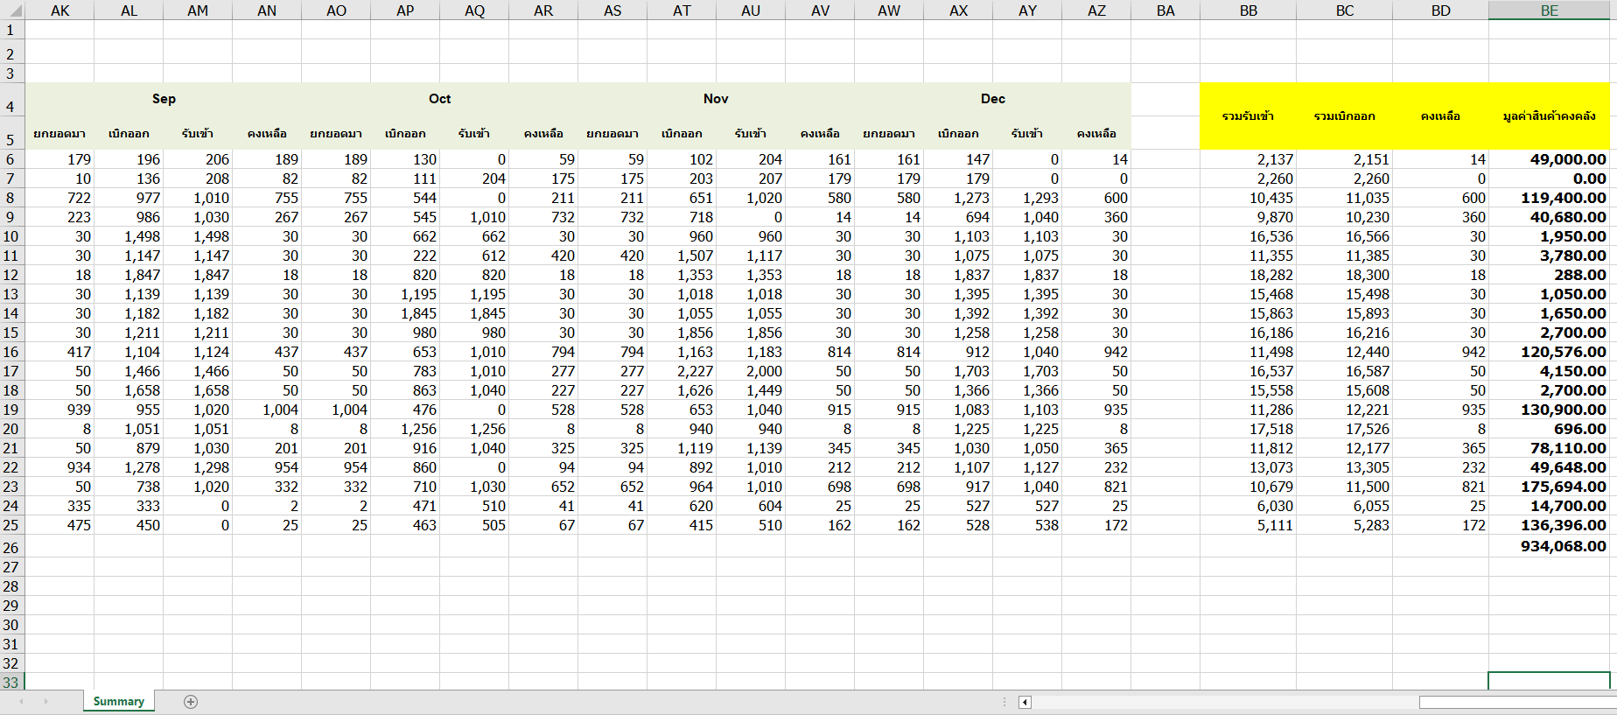
รายงานสรุปจำนวนสินค้าคงคลังทั้งปี (ต่อ)
Field รวมรับเข้า (column BB) มาจาก ผลรวมจำนวนสินค้ารับเข้าทุกเดือน
Field รวมเบิกออก (column BC) มาจากผลรวมจำนวนสินค้าเบิกออกทุกเดือน
Field คงเหลือ (column BD) มาจาก รวมรับเข้า - รวมเบิกออก
Field มูลค่าสินค้าคงคลัง (column BE) มาจาก คงเหลือ * ราคาต่อหน่วย (column D)
เว้น column BA ว่างไว้
ผลรวมของมูลค่าสินค้าคงคลัง

Slide 9
END

